Slide 1
自由答题方案
答案模式现有样式不大满足自由答题模式使用，因为未指定答题队伍分数不存在分数加减。故感觉单独设置一模式（自由答题模式）更方便使用和更改
自由答题：能通过面板控制某些号台，某个队员（如指定某些团队的队员2作答）作答。该模式能使用竞技排行，应记录指定队伍的答题时间，未指定队伍分数和时间不变。该模式面向团队答题，可指定所有或者部分团队某个选手提交答案。
特别注意：未指定作答团队分数不增不减，勾选的团队按正常加分扣分（指定队伍未答按答错处理）。
全部：该模式下默认全部勾选，不主动取消一直全部队伍作答，取消后可指定某些队伍作答。
队员1 队员2 队员3：选择所有团队的几号队员答题
控制面板加入下面功能
1
2
3
4
5
未选择号台的情况
全选
队员1
确定
队员2
1
2
3
4
5
部分号台选中的情况
队员3
1
2
3
4
5
全部号台选中的情况
通过选择部分号台来控制部分队伍答题

Slide 2
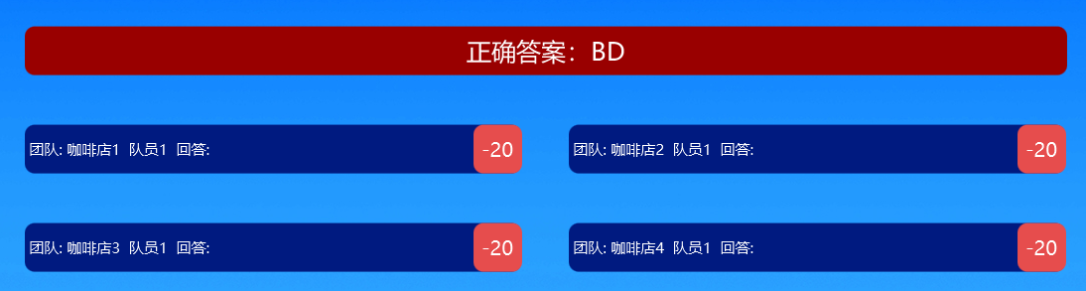
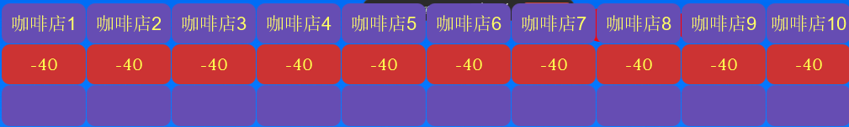
自由答题
答案单独展示
勾选答案单独展示后，答案按单独页展示方式展示，团队：咖啡店1 队员1 回答： 20
标红的（队员1）按面板指定队员变化。
不管队员1，队员2,等作答，状态条都按团队显示。

Slide 3
该模式是否可以使用竞技排行榜，分数计算团队的 时间计算队员1+队员2+队员3的总和？

